Slide 1
МАГИЈА ЈЕ У РУКАМА НАСТАВНИКА
Слађана Стефановић, учитељ
ОШ,, Јосиф Панчић”, Баљевац

Slide 2
ПРОЈЕКАТ: ВАСКРШЊЕ ЈАЈЕ
Трајање пројекта: пет недеља
Акценат на међупредметној повезаности и ангажовању ученика
Остварена корелација: ПРИРОДА И ДРУШТВО, ВЕРОНАУКА, ЧУВАРИ ПРИРОДЕ, ЛИКОВНА КУЛТУРА, ЕНГЛЕСКИ ЈЕЗИК, СРПСКИ ЈЕЗИК, МУЗИЧКА КУЛТУРА

Slide 3
ПРОЈЕКАТ: ВАСКРШЊЕ ЈАЈЕ
Трајање пројекта: пет недеља
Акценат на међупредметној повезаности и ангажовању ученика
Остварена корелација: ПРИРОДА И ДРУШТВО, ВЕРОНАУКА, ЧУВАРИ ПРИРОДЕ, ЛИКОВНА КУЛТУРА, ЕНГЛЕСКИ ЈЕЗИК, СРПСКИ ЈЕЗИК, МУЗИЧКА КУЛТУРА

Slide 4
ПРИМЕР УЧЕНИЧКОГ РАДА

Slide 5
ДРУГА И ТРЕЋА НЕДЕЉА
ЧП, ПиД, ЛК
РЕЦИКЛАЖА, ЧОВЕК И ОКРУЖЕЊЕ, ПРЕОБЛИКОВАЊЕ МАТЕРИЈАЛА( дискусија- Microsoft Тeams, практичан рад ученика)
ИЗРАДА КОРПИЦЕ ОД РЕЦИКЛИРАНОГ МАТЕРИЈАЛА
ЕЈ, МК
ОПИС УКРАШЕНОГ ЈАЈЕТА (час ЕЈ), ПЕВАЊЕ ПЕСАМА О ВАСКРСУ (Microsoft Теаms).

Slide 6
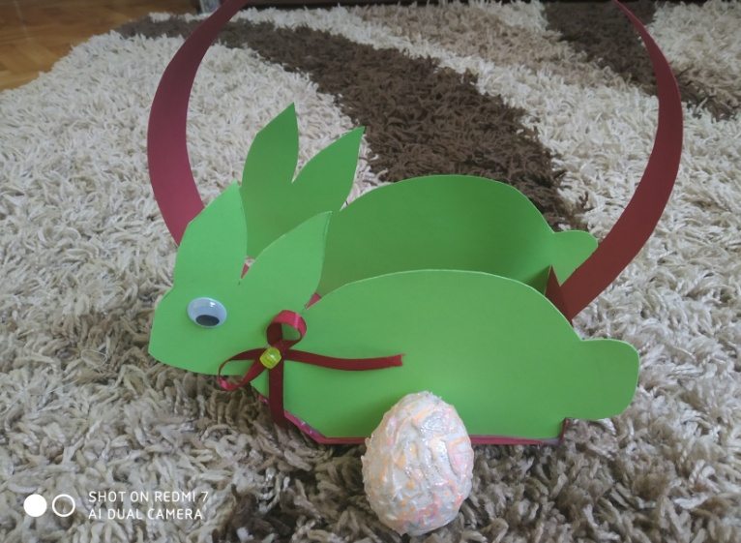
EJ
My Easter egg is white with orange line.
My basket is rabbit shaped.
It is made of paper.
The basket is green and burgundy.

Slide 7
ЧЕТВРТА НЕДЕЉА
ТЕМАТСКИ ДАН- ВАСКРС ( РTС, Microsoft Teams)
СЈ- Служба речи у реченици( тематика: Васкрс)
МАТ- Јединице мере- Примењена математика
( Спремање хране)
ЛК- Украшавање јаја( Композиција боја, Шара-орнамент и др.)
МК- Музичка игра: Пронађи јаје( уз певање песама различитом динамиком)

Slide 8
ПЕТА НЕДЕЉА
ПРЕЗЕНТАЦИЈА РАДОВА( сви радови су постављени на Теаms-u, у каналу Комуникација са ученицима- Васкрс)
ДИСКУСИЈА( видео-конференција на Teams-u)
Промовисање рада ученика и учитеља
( платформа)

Slide 9
ОСТВАРЕНИ ИСХОДИ
Проширивање знања о празницима и обичајима
Неговање традиције, културе, различитости
Примена различитих техника сликања
Подстицање и неговање креативности и изражавања критичког мишљења
Развијање еколошких навика
Подстицање коришћења диг.алата и интернета у образовне и сазнајне сврхе

Slide 10
